Slide 1
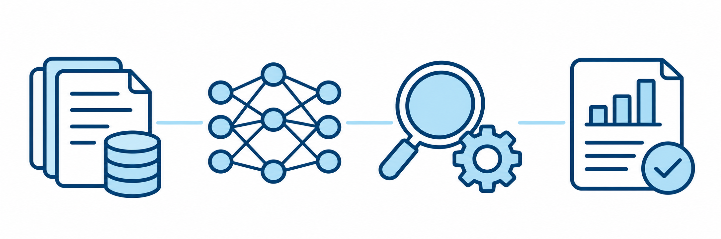
大数据与生成式AI
从数据分析到智能体与Harness
建立知识地图，理解AI怎样把数据转化为可核验的结果
数据
模型
工具
结果
分享者：权亮闻
1
Notes:
课程封面。对象为跨专业学习者。用数据、模型、工具、结果四个概念建立知识地图。封面图是AI生成的教学插图，不代表真实设备或实验。模板沿用用户提供PPT的4:3比例、浅蓝校名页眉、校徽与深蓝宋体正文。分享者姓名沿用本对话已确认的用户信息。

